Slide 1


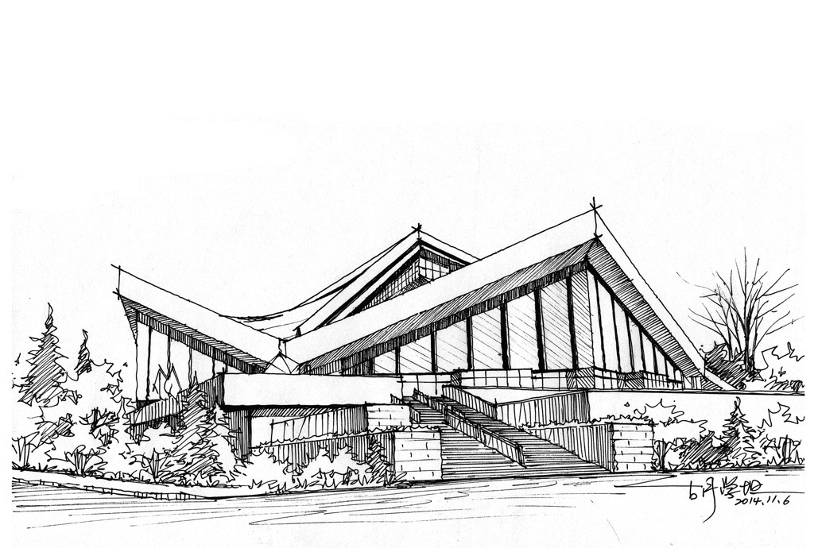

Harbin Institute of Technology
毕业设计-终期答辩
题目：并行数据结构无锁更新算法设计&实现
专业：计算机科学与技术
导师：邹兆年
姓名：李佳河
学号：1130310123
日期：2017-6-25
无锁B+树实现
上锁B+树实现
实验结果&分析
Content
流水线设计

Slide 2

Harbin Institute of Technology
palm
毕业设计&终期
查找：查询操作返回结果，插入、删除操作返回对应操作的叶节点
修改叶节点
修改内部节点
修改根节点
无锁B+树实现
上锁B+树实现
实验结果&分析
两个基本点：
流水线设计
所有查询在插入、删除操作之前
一个线程只负责一个节点

Slide 3
Harbin Institute of Technology
上锁B+树实现
毕业设计&终期
粗粒度上锁并行B+树：对整颗B+树进行上锁，修改操作互斥访问B+树
细粒度上锁并行B+树：对需要操作的节点进行上锁，修改操作互斥访问B+树
无锁B+树实现
上锁B+树实现
实验结果&分析
流水线设计

Slide 4
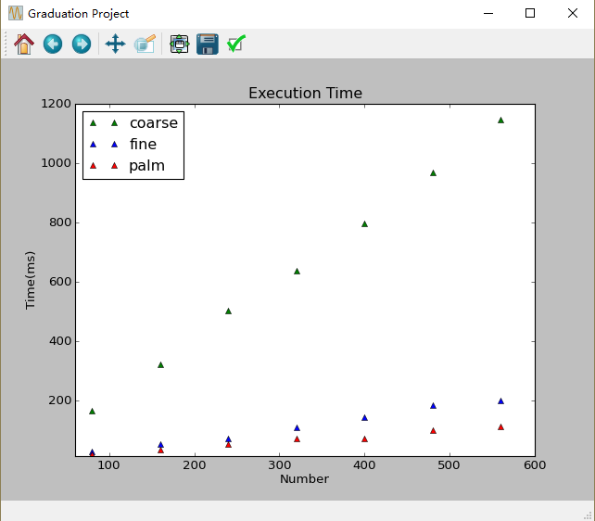
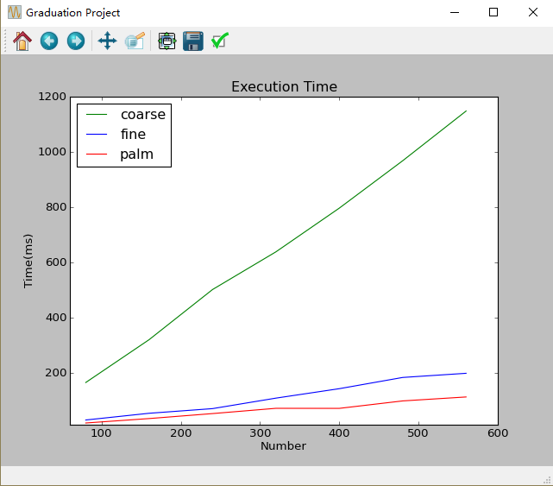
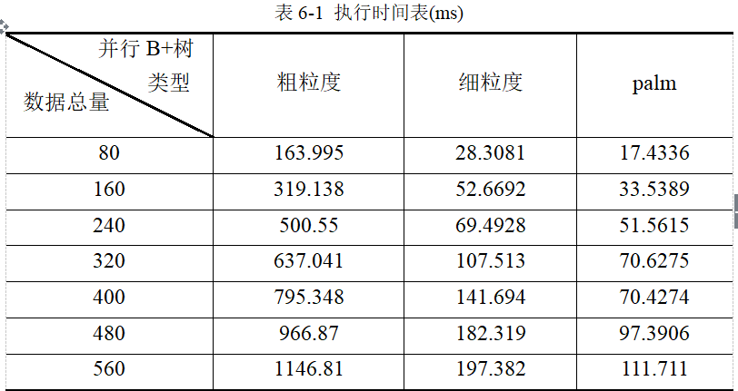
Harbin Institute of Technology
实验结论
毕业设计&终期
粗粒度并行B+树、细粒度并行B+树和palm并行B+树在随机生成的插入、删除操作总量增加时，三者表现的执行时间也增加，且呈现线性增加；细粒度并行B+树的性能相对粗粒度并行B+树提高了83.08%，palm并行B+树的性能相对细粒度并行B+树提高了39.30%
无锁B+树实现
上锁B+树实现
实验结果&分析
流水线设计

Slide 5
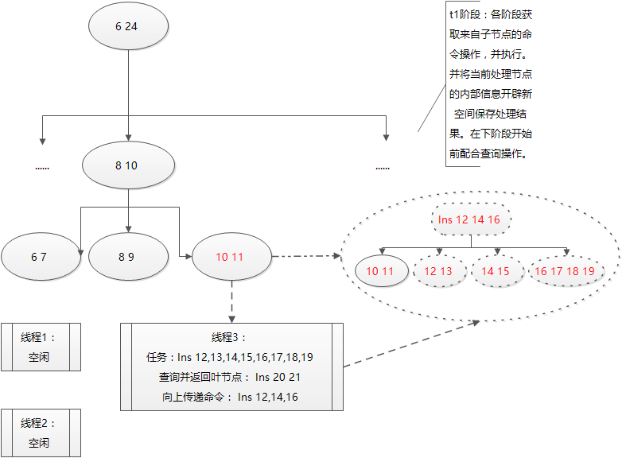
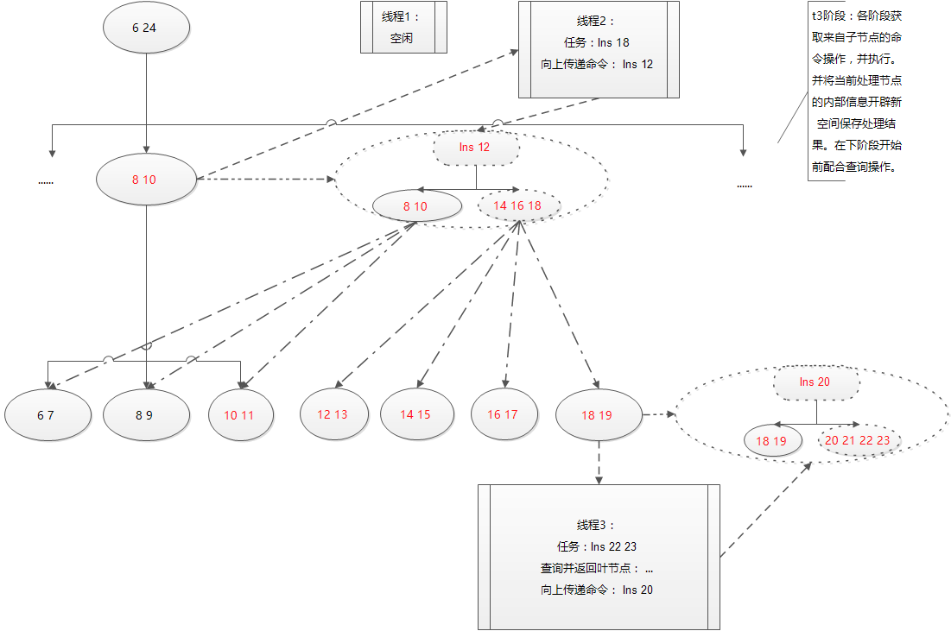
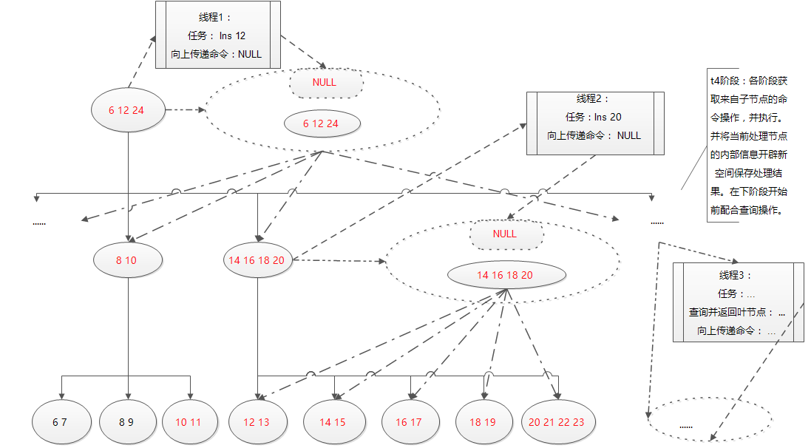
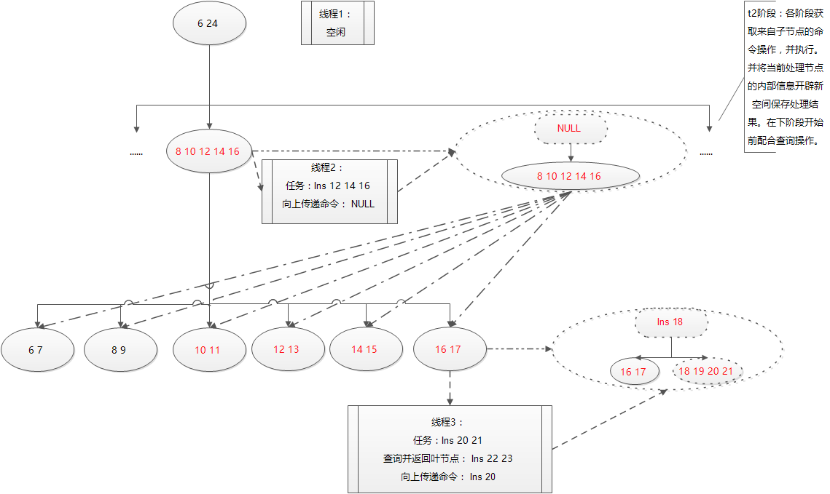
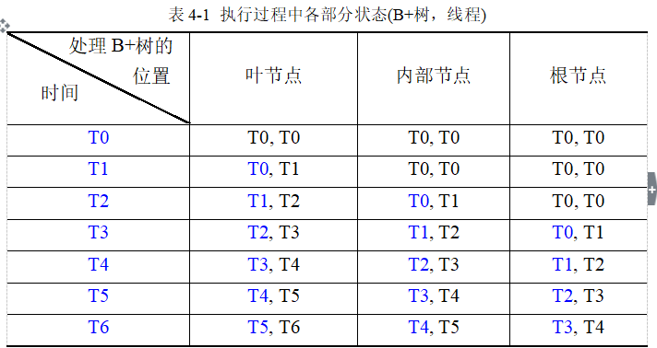
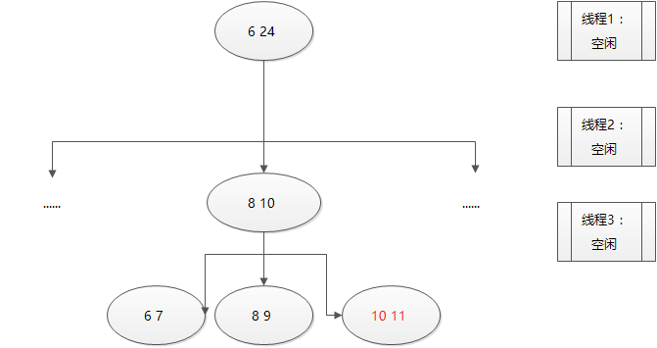
Harbin Institute of Technology
毕业设计&终期
无锁B+树实现
上锁B+树实现
实验结果&分析
流水线设计

